Slide 1
Vista desde desktop

Slide 2
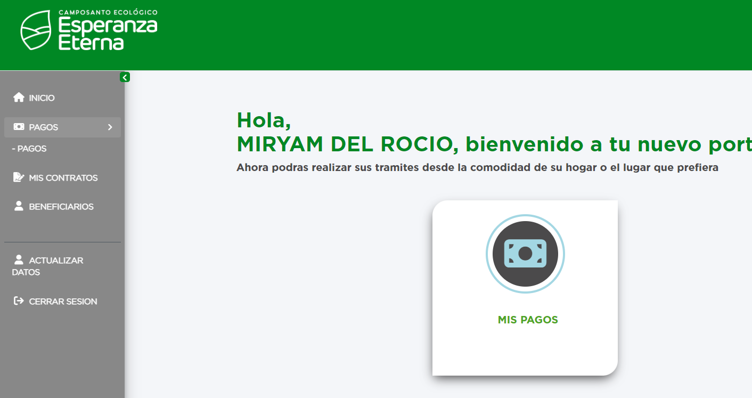
Colocar la sección “HISTORIAL DE PAGOS”

Slide 3
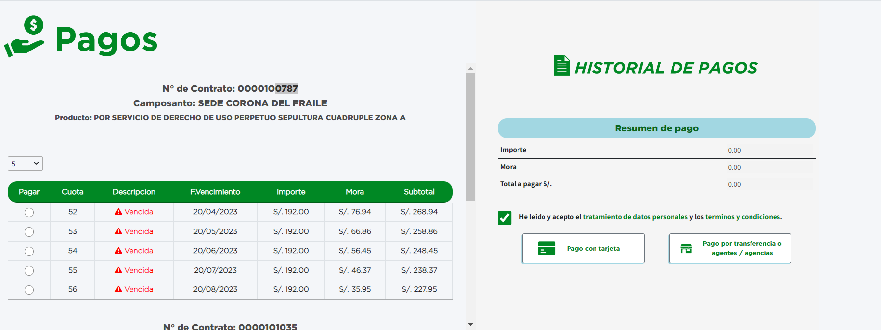
colocar el “HISTORIAL DE PAGOS” en el a parte superior derecha

Slide 4
Si paga con tarjeta de crédito, se le abrirá una nueva ventana de open pay para que realice el pago, el cual tendrá una vigencia de 5 minutos.
Si desea pagar por transferencia, tendrá hasta las 11:59:59 pm para realizar el pago
Luego de realizar tu pago, la entrega de tu boleta tendrá un plazo máximo de 48 horas.
Una vez realizado tu pago, actualiza tu pagina para que puedas verificar las cuotas pagadas
Colocar la descripción de los pagos en la parte inferior de los botones
Si paga con tarjeta de crédito, se le abrirá una nueva ventana de open pay para que realice el pago, el cual tendrá una vigencia de 5 minutos.
Si desea pagar por transferencia, tendrá hasta las 11:59:59 pm para realizar el pago
Luego de realizar tu pago, la entrega de tu boleta tendrá un plazo máximo de 48 horas.
Una vez realizado tu pago, debes actualizar tu pagina web para que puedas verificar la actualización de tus cuotas pendientes

Slide 5
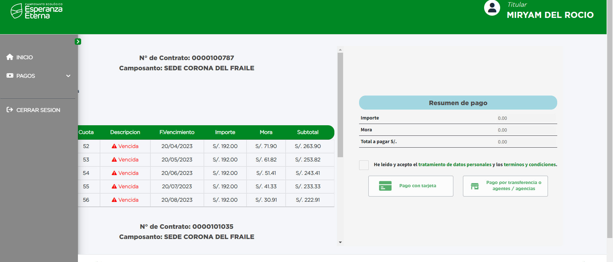
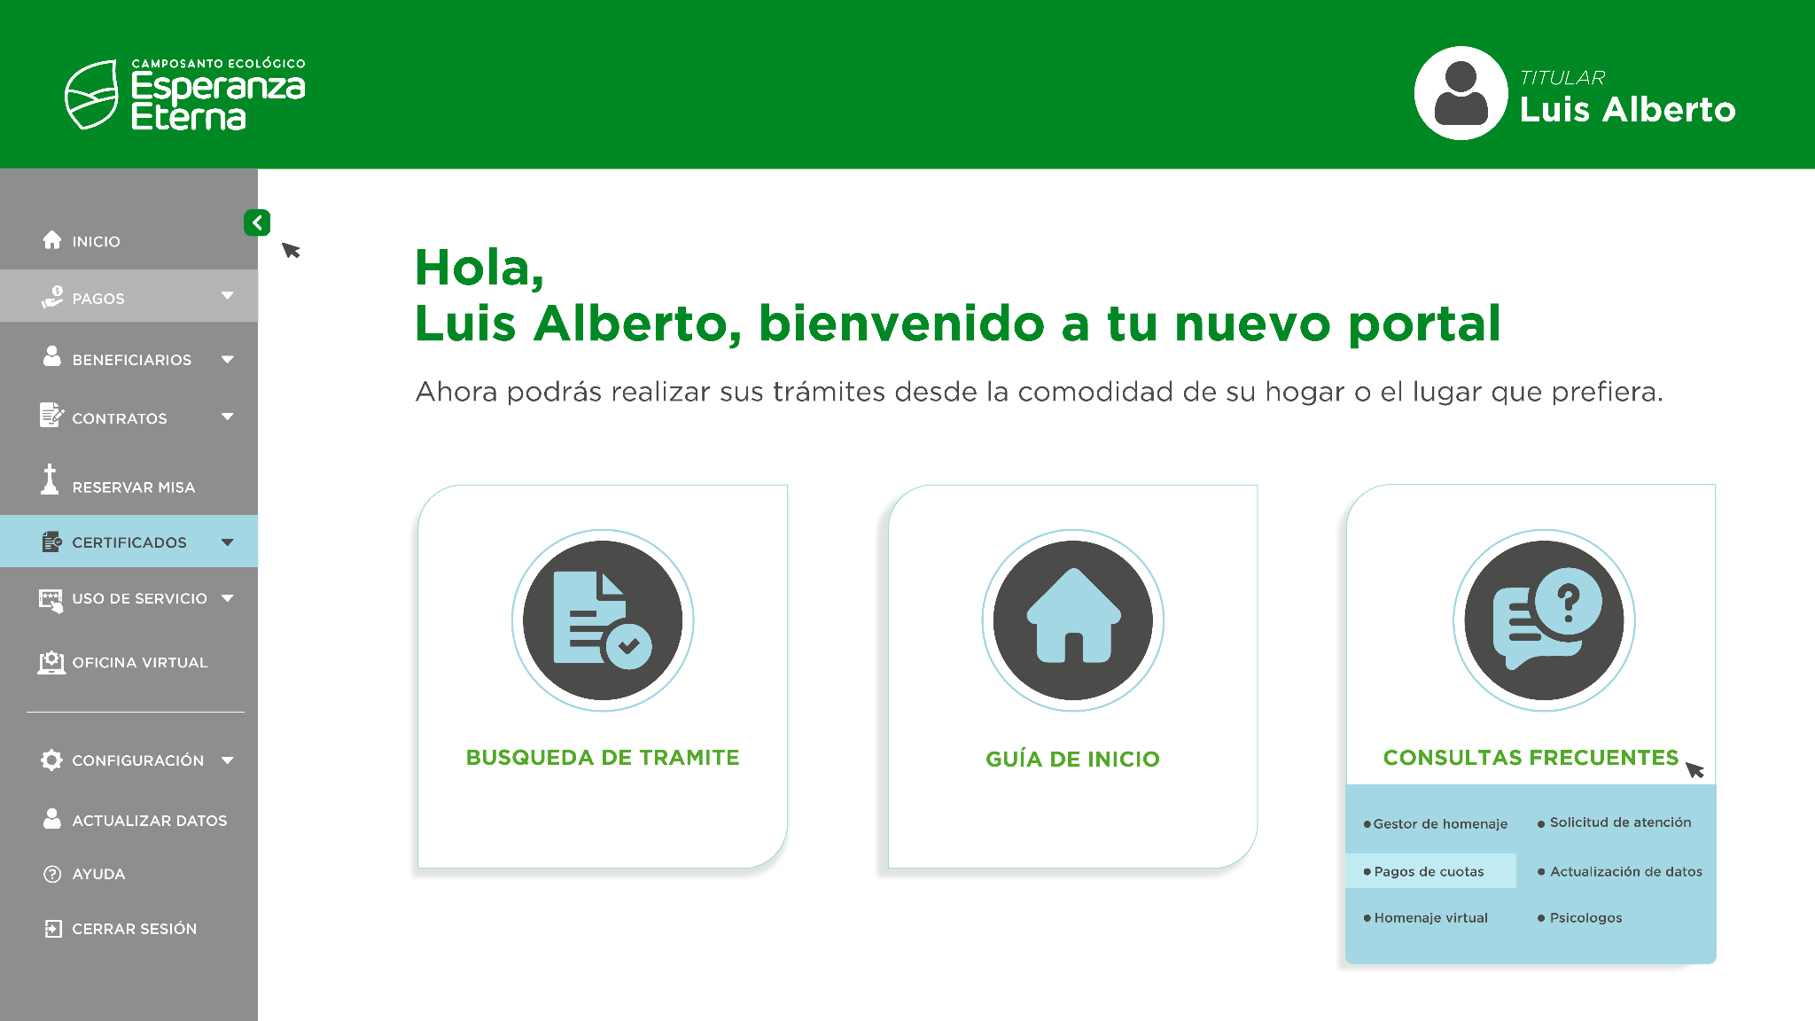
Se debe sombrear donde se encuentra el usuario, como en la imagen derecha

Slide 6
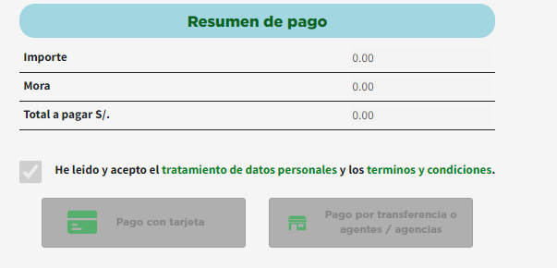
El fondo debe ser de color verde oscuro con letras blancas
Las reglas mencionadas se encuentran en la siguiente diapositiva

Slide 7
Botón activo
Botón activo con cursor encima
Botón inactivo
FONDO DE PANTALLA
BLANCO
Fondo: celeste #A3D7E3
Borde: celeste oscuro #629EA4
Letras: plomas #4A4A49
Fondo: blanco
Borde: celeste #A3D7E3
Letras: plomas #4A4A49
Fondo: plomo #888888
Borde: plomo oscuro #4A4A49
Letras: plomo oscuro #4A4A49
FONDO DE PANTALLA
VERDE
Fondo: blanco
Borde: verde oscuro #09661D
Letras: verde #008824
Fondo: celeste #A3D7E3
Borde: verde oscuro #09661D
Letras: plomo oscuro #4A4A49

Slide 8
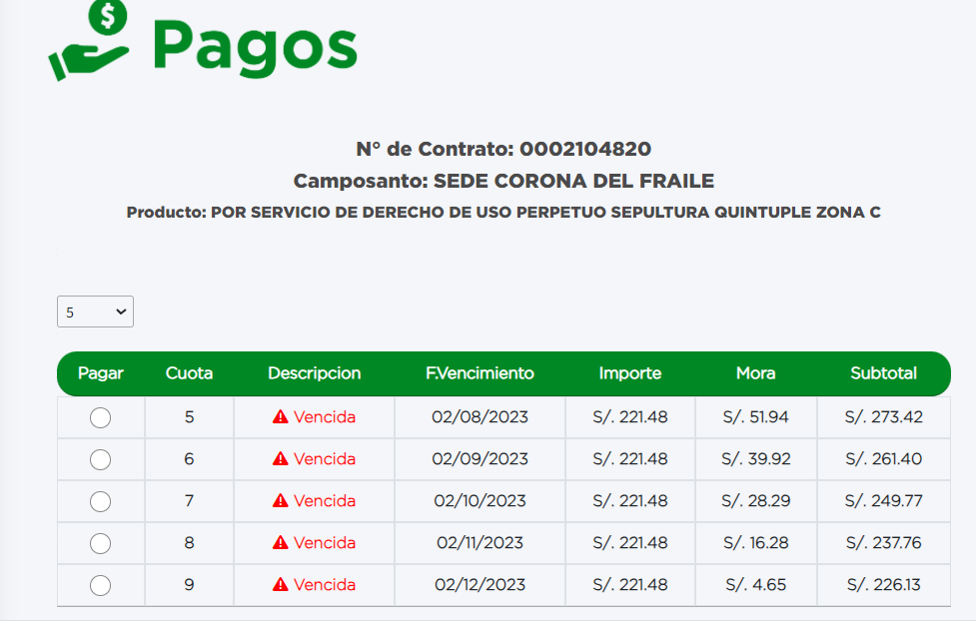
Modificaciones sección “pagos”
Colocar la siguiente descripción
Para ver las ultimas cuotas/fomas pendientes, dirigirse hacia abajo

Slide 9
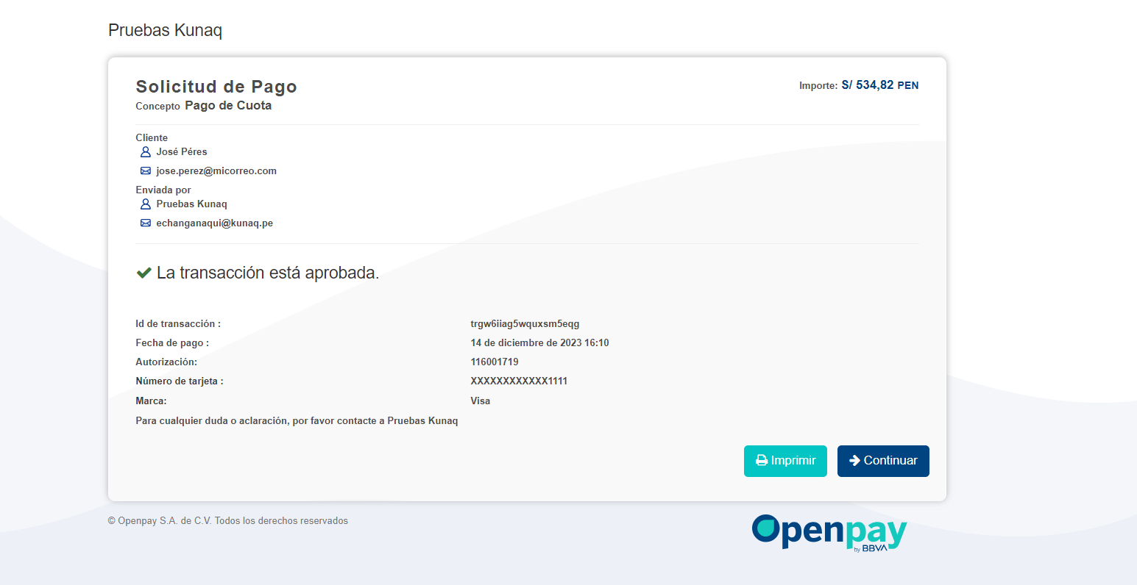
Esto debería redireccionarte a la pag de sección “Pagos” del portal del cliente,
Reemplazarlo por (Volver al portal)

